Slide 1
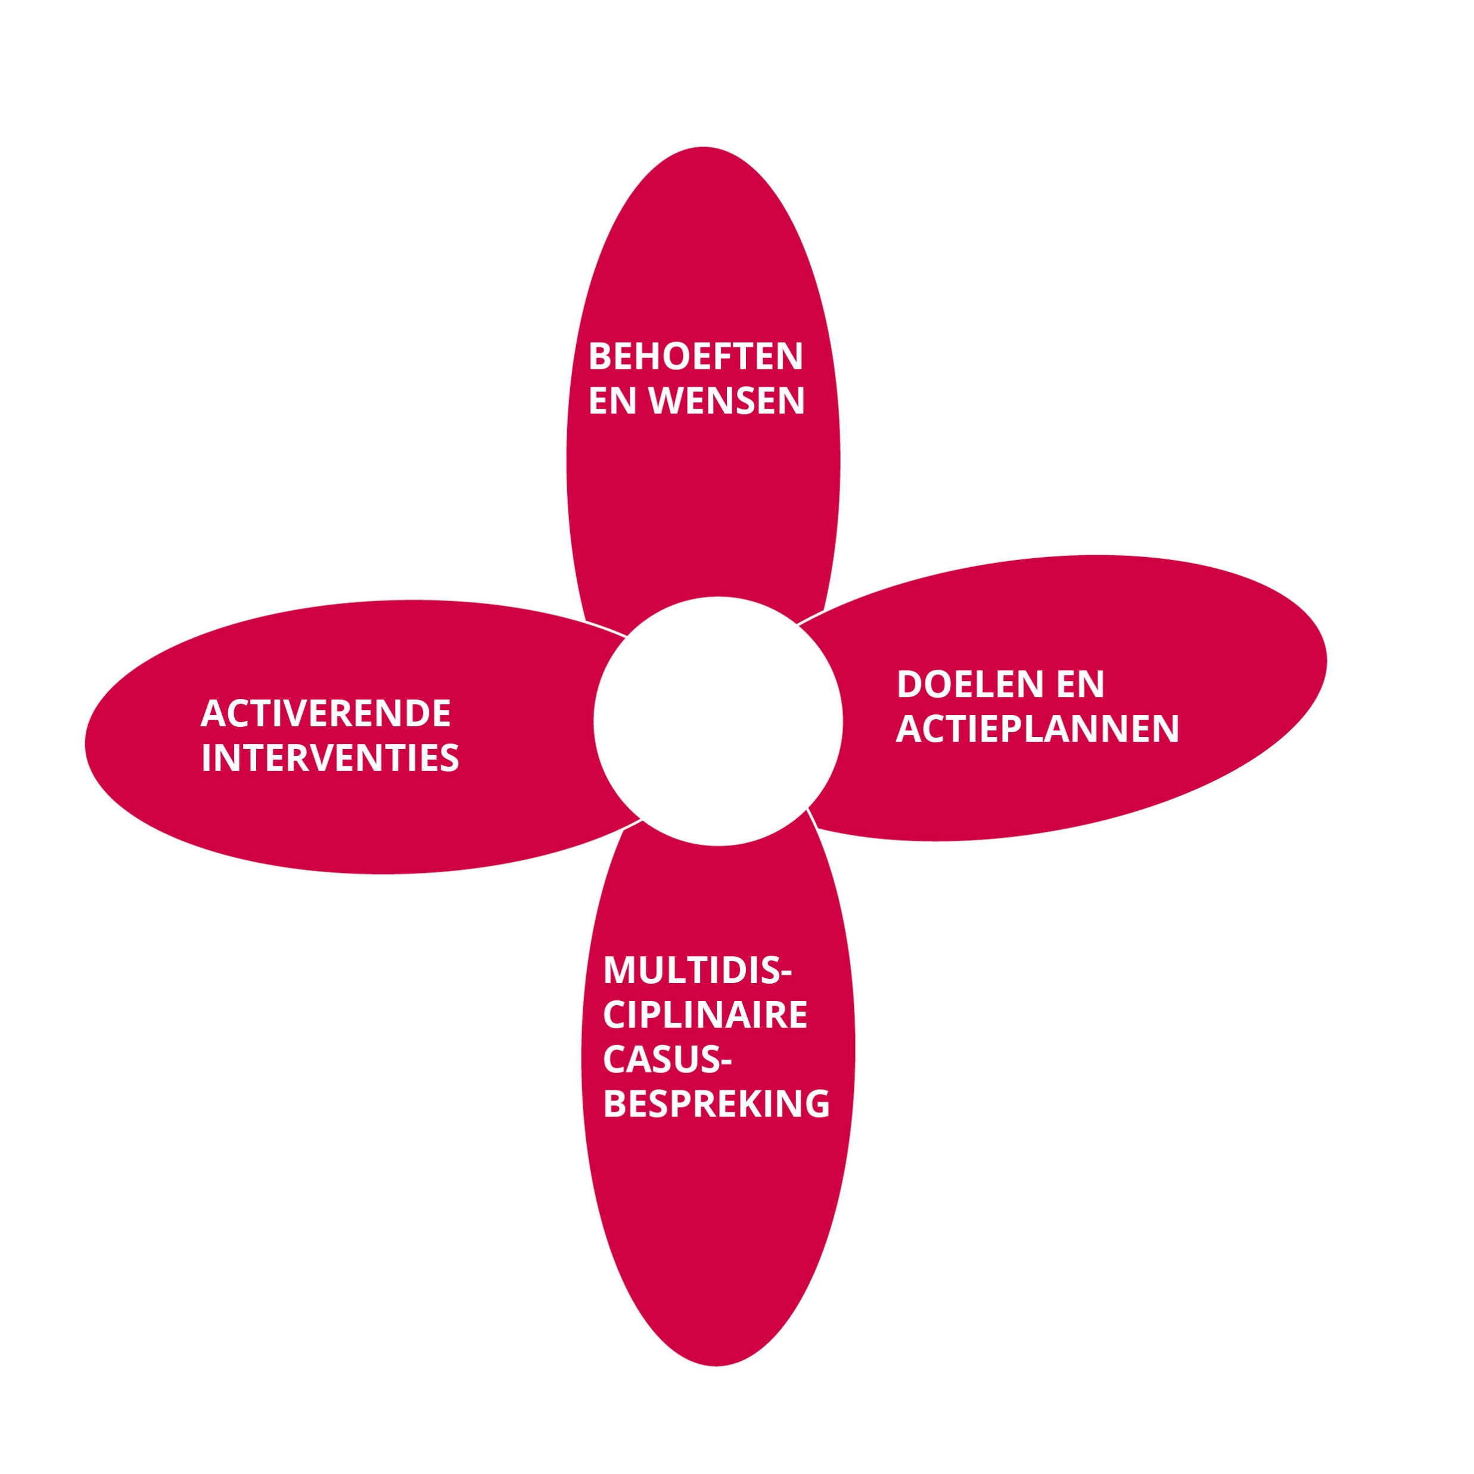
DENKEN IN MOGELIJKHEDEN BIJ DEMENTIE
Module 3: MULTIDISCIPLINAIR ZOEKEN NAAR MOGELIJKHEDEN
B
Ontwikkeld door:

Slide 2
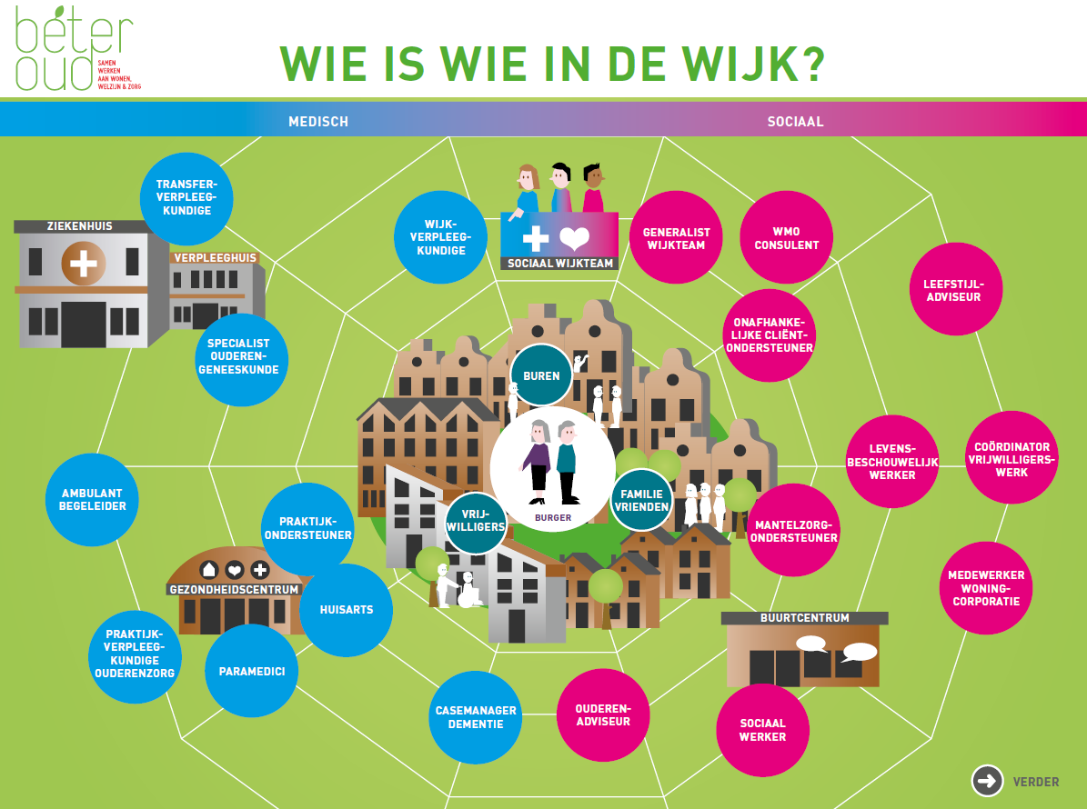
1. Ervaringen in de wijk

Slide 3
Paramedici ook: ergotherapeut
Edomah: ergotherapie voor mensen met dementie en mantelzorgers aan huis
Trainen van behoud van functies en activiteiten
Strategieën om met dementie om te gaan
Vergoed door zorgverzekeraar
Zie ook lesmodule 4. Nut en noodzaak van activerende interventies

Slide 4
2. De case conference
Wat is het? | Met verschillende disciplines brainstormen over een casus: multidisciplinaire casusbespreking
Doel? | Door creatief nadenken met verschillende disciplines komen tot een passend interventie-advies
Waarom niet monodisciplinair? | Buiten de eigen discipline denken. Leren van elkaars expertise. Preventief werken aan mogelijkheden.

Slide 5
Verschil met intervisie
Case conference | Intervisie
Over aansluiten bij behoeften | Over problematische casus
Multidisciplinair (verschillende invalshoeken, verschillende expertises) | Monodisciplinair (casemanagers)
Persoon die casus inbrengt staat centraal, ook diens ervaringen en gevoelens | Casus staat centraal
Creatief nadenken over vervullen van behoeftes | Goed advies voor deze casemanager en diens cliënt en naaste

Slide 6
Wie kunnen deelnemen?
Minimaal: casemanager, ergotherapeut, fysiotherapeut, welzijnswerker
Eventueel: psycholoog, SOG, GGZ-verpleegkundige, wijkverpleegkundige, POH, WMO-adviseur, sociaal wijkteam
Eventueel ook naaste of cliëntvertegenwoordiger
Andere buitenstaanders: onderzoekers, docenten, studenten, bouwkundige, technologie-adviseur

Slide 7
Werkwijze case conference
Inzicht krijgen in de behoeften/doelen van de persoon met dementie en naaste Verhelderende vragen stellen | Per doel (mmd en mz) adviezen op geeltjes schrijven Geeltjes opplakken en clusteren (op A4 of flap over) Per doel de geeltjes bespreken Per doel kiezen welke adviezen aan de persoon met dementie en naaste worden voorgelegd
Evaluatie

Slide 8
Organisatie
Kies een geschikt tijdstip (lunchtijd of einde van de dag)
Kies en bespreek een ruimte (liefst een vaste) met koffie/thee
Kies de deelnemers en nodig hen uit
Kies een voorzitter en een verslaglegger
Kies iemand die een casus voorbereidt (vaak lastig)
Neem flappen en geeltjes mee
Maak de ruimte geschikt op een creatieve manier

Slide 9
3. Creatief leren denken
Wat is het? Creatief leren kijken naar de behoefte, de vraag achter de vraag. Die wordt namelijk niet makkelijk direct gezien of gedeeld.
Waarom? Omdat iedereen geneigd is in te vullen vanuit zijn/haar eigen achtergrond. Dat is niet per se passend voor de persoon met dementie en naaste.
Creatief denken kan een bron van vernieuwing zijn.
Creatief denken geeft ruimte en verhindert dat je meteen denkt: ‘ik zie de behoefte al’ of ‘met die behoefte kunnen we toch niets’

Slide 10
Nabespreking
1. Waren de deelnemers op de hoogte van de inhoud van elkaars functie en expertise?
2. Rol van de voorzitter?
3. Voelde iedereen zich gewaardeerd om de eigen inbreng?
4. Voelde niemand zich aangevallen?
5. Hoe werkte de techniek om creatief te denken?
6. Kon men overtuigen van het nut van vernieuwende adviezen?
7. Aansluiting adviezen op doel?
8. Aansluiting interventies op doel?
9. Aansluiting interventies bij de expertise professionals?
10. Welke adviezen werden afgewezen en waarom?

